Slide 1
Técnica instrumental 1
Música – 6º básico
09/05/2024

Slide 3
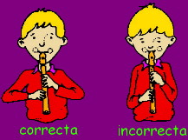
Postura correcta de brazos

Slide 4
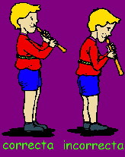
Postura correcta de espalda

Slide 5
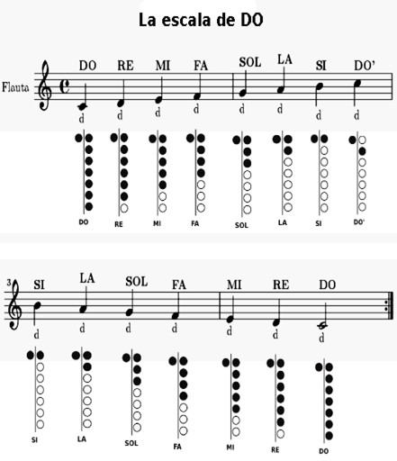
Toca la siguiente escala en tu instrumento:

